Slide 1
D- İNSANDAN İNSANA BULAŞAN MİKROBİYAL HASTALIKLAR

Slide 2
İNSANDAN İNSANA BULAŞAN MİKROBİYAL HASTALIKLAR
I- Hava Yoluyla Bulaşan Hastalıklar
II- Doğrudan Temas ile Bulaşan Hastalıklar
III- Cinsel Yolla Bulaşan Hastalıklar

Slide 3
I) Hava Yoluyla Bulaşan Hastalıklar
Streptokokkal Hastalıklar
Difteri (diphteria)
Boğmaca (Whooping cough, pertussis)
Tüberküloz, Lepra (Leprosy=Cüzzam)
Menenjit, Menengokoksemi
Kızamık (Measles)
Kabakulak (Mumps)
Kızamıkçık (Rubella)
Su çiçeği (Chickenbox=varicella), Zoster (Shingles=Zona)
Soğuk Algınlığı, İnfluenza (Grip)
SARS

Slide 4
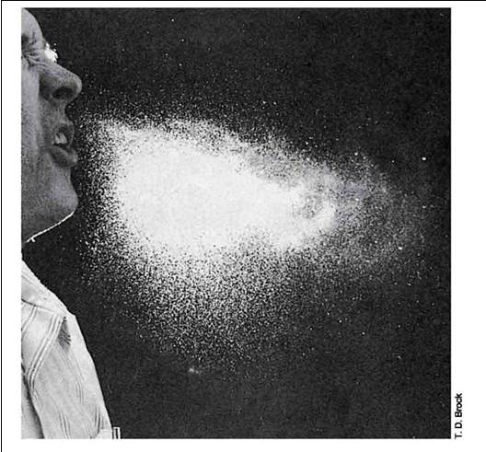
I ) Hava Yoluyla Bulaşan Hastalıklar
Havadaki Mikroorganizmaların Kaynağı
Toprak
Su
Bitki
Hayvan
İnsan
Kurumaya Direnç
Gram (+) ve (-)
Endospor
Hücre Duvarı Mumsu Yapı
Aerosol –Hapşırma (sneezing)
Damlacık çapı: 10μm
1-2 mikroorganizma / virion
Damlacık Hızı
Hapşırma: 100 m/sn
Öksürme/Bağırma: 16-48m/sn
Bir hapsşurmada 10.000– 100.000 bak/damlacık
Çoğunlukla Gram (+) bakteri ve viral kaynaklı

Slide 5
Bakteriyel Solunum Yolu Enfeksiyonları
Streptokokkal Hastalıklar
Difteri
Boğmaca
Tüberküloz, Lepra
Menenjit, Menengokoksemi

